Slide 1
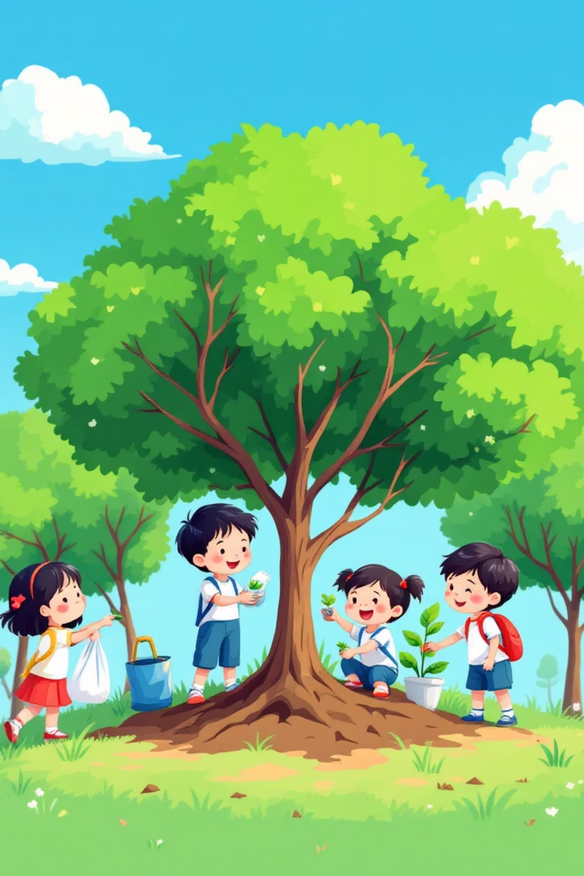
Hội thi giáo viên giỏi cấp trường
Lớp mẫu giáo lớn (5–6 tuổi)
Giáo dục kỹ năng sống: Bé biết bảo vệ môi trường qua công nghệ hình ảnh và trò chơi tương tác
Giáo viên : NGUYỄN THỊ THANH TRANG
Đơn vị : Trường mầm non Đồng Tâm

Slide 2
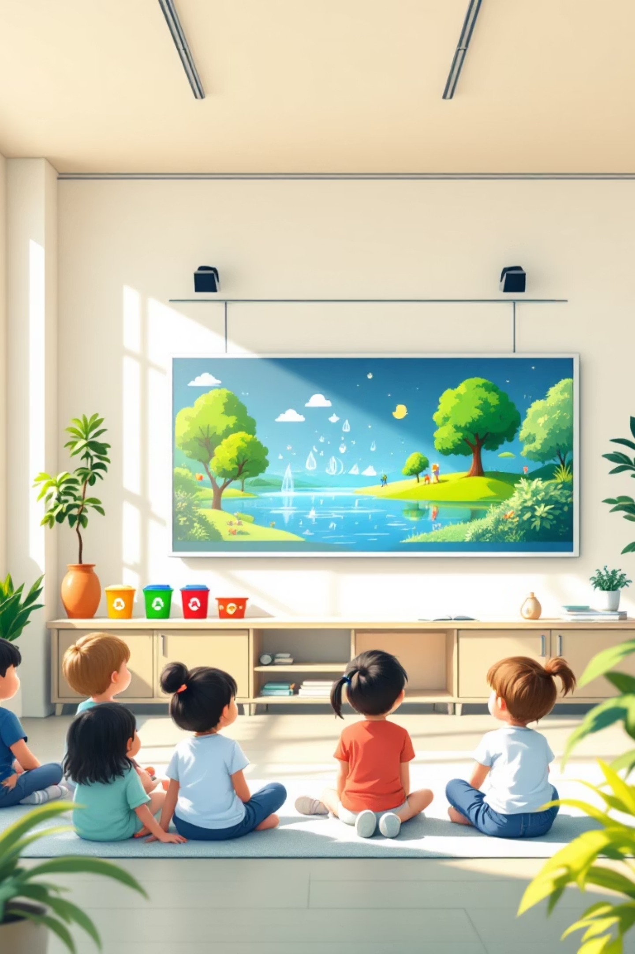



Tại sao chọn đề tài này? 🌿
Vấn đề gần gũi và cấp thiết
Hành động nhỏ, ý thức lớn
Môi trường là yếu tố ảnh hưởng trực tiếp đến sức khỏe và cuộc sống hàng ngày của trẻ. Việc giáo dục sớm giúp trẻ nhận thức tầm quan trọng của nó.
Giáo dục bảo vệ môi trường cần được bắt đầu từ những hành động nhỏ, cụ thể, dễ thực hiện trong khuôn viên trường và gia đình.
Tối ưu hóa bằng Công nghệ
Ứng dụng công nghệ hình ảnh, video và trò chơi tương tác giúp buổi học sinh động, kích thích sự hứng thú và khả năng tiếp thu của trẻ một cách tối đa.

Slide 3








Mục tiêu giáo dục cốt lõi
Kiến thức
Kỹ năng thực hành
Trẻ nhận biết các hành vi đúng, sai trong việc bảo vệ môi trường (tiết kiệm, phân loại rác, giữ vệ sinh).
Trẻ biết thực hành phân loại rác đơn giản, biết cách tiết kiệm nước, và chăm sóc cây xanh.
Tư duy Phát triển
Thái độ, Tình cảm
Phát triển tư duy so sánh, phân tích, và giải quyết vấn đề đơn giản liên quan đến môi trường.
Hình thành tình yêu thiên nhiên, ý thức trách nhiệm và sự đồng lòng trong bảo vệ không gian xanh - sạch - đẹp.

Slide 4
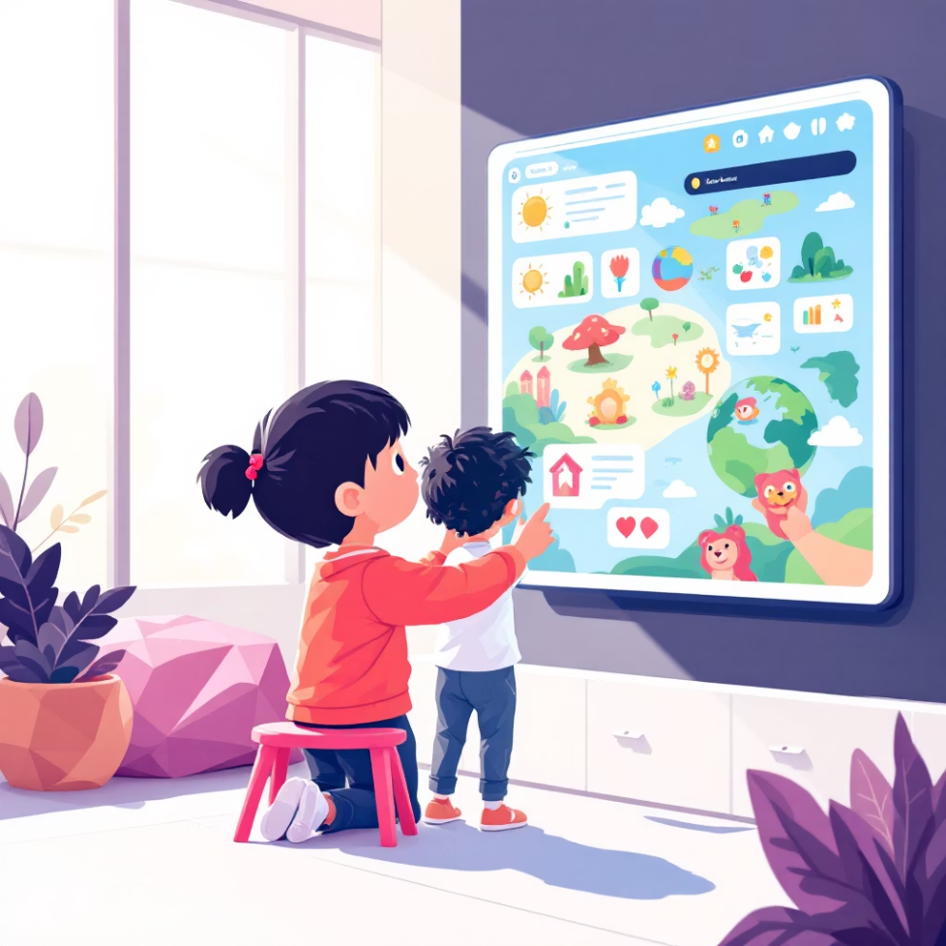
Phương pháp tiếp cận: Lấy trẻ làm trung tâm
1
Tăng cường quan sát và khám phá
Trẻ được tham gia trực tiếp vào quá trình quan sát, khám phá, và thảo luận về các vấn đề môi trường.
2
Ứng dụng Công nghệ Thông tin (CNTT)
Sử dụng hình ảnh 4K, video ngắn hấp dẫn, và các trò chơi tương tác trên bảng thông minh hoặc máy tính bảng.
3
Tích hợp STEAM linh hoạt
Lồng ghép các yếu tố Khoa học (S), Kỹ thuật (T), Nghệ thuật (A) và Toán học (M) vào các hoạt động thực hành bảo vệ môi trường.

Slide 5
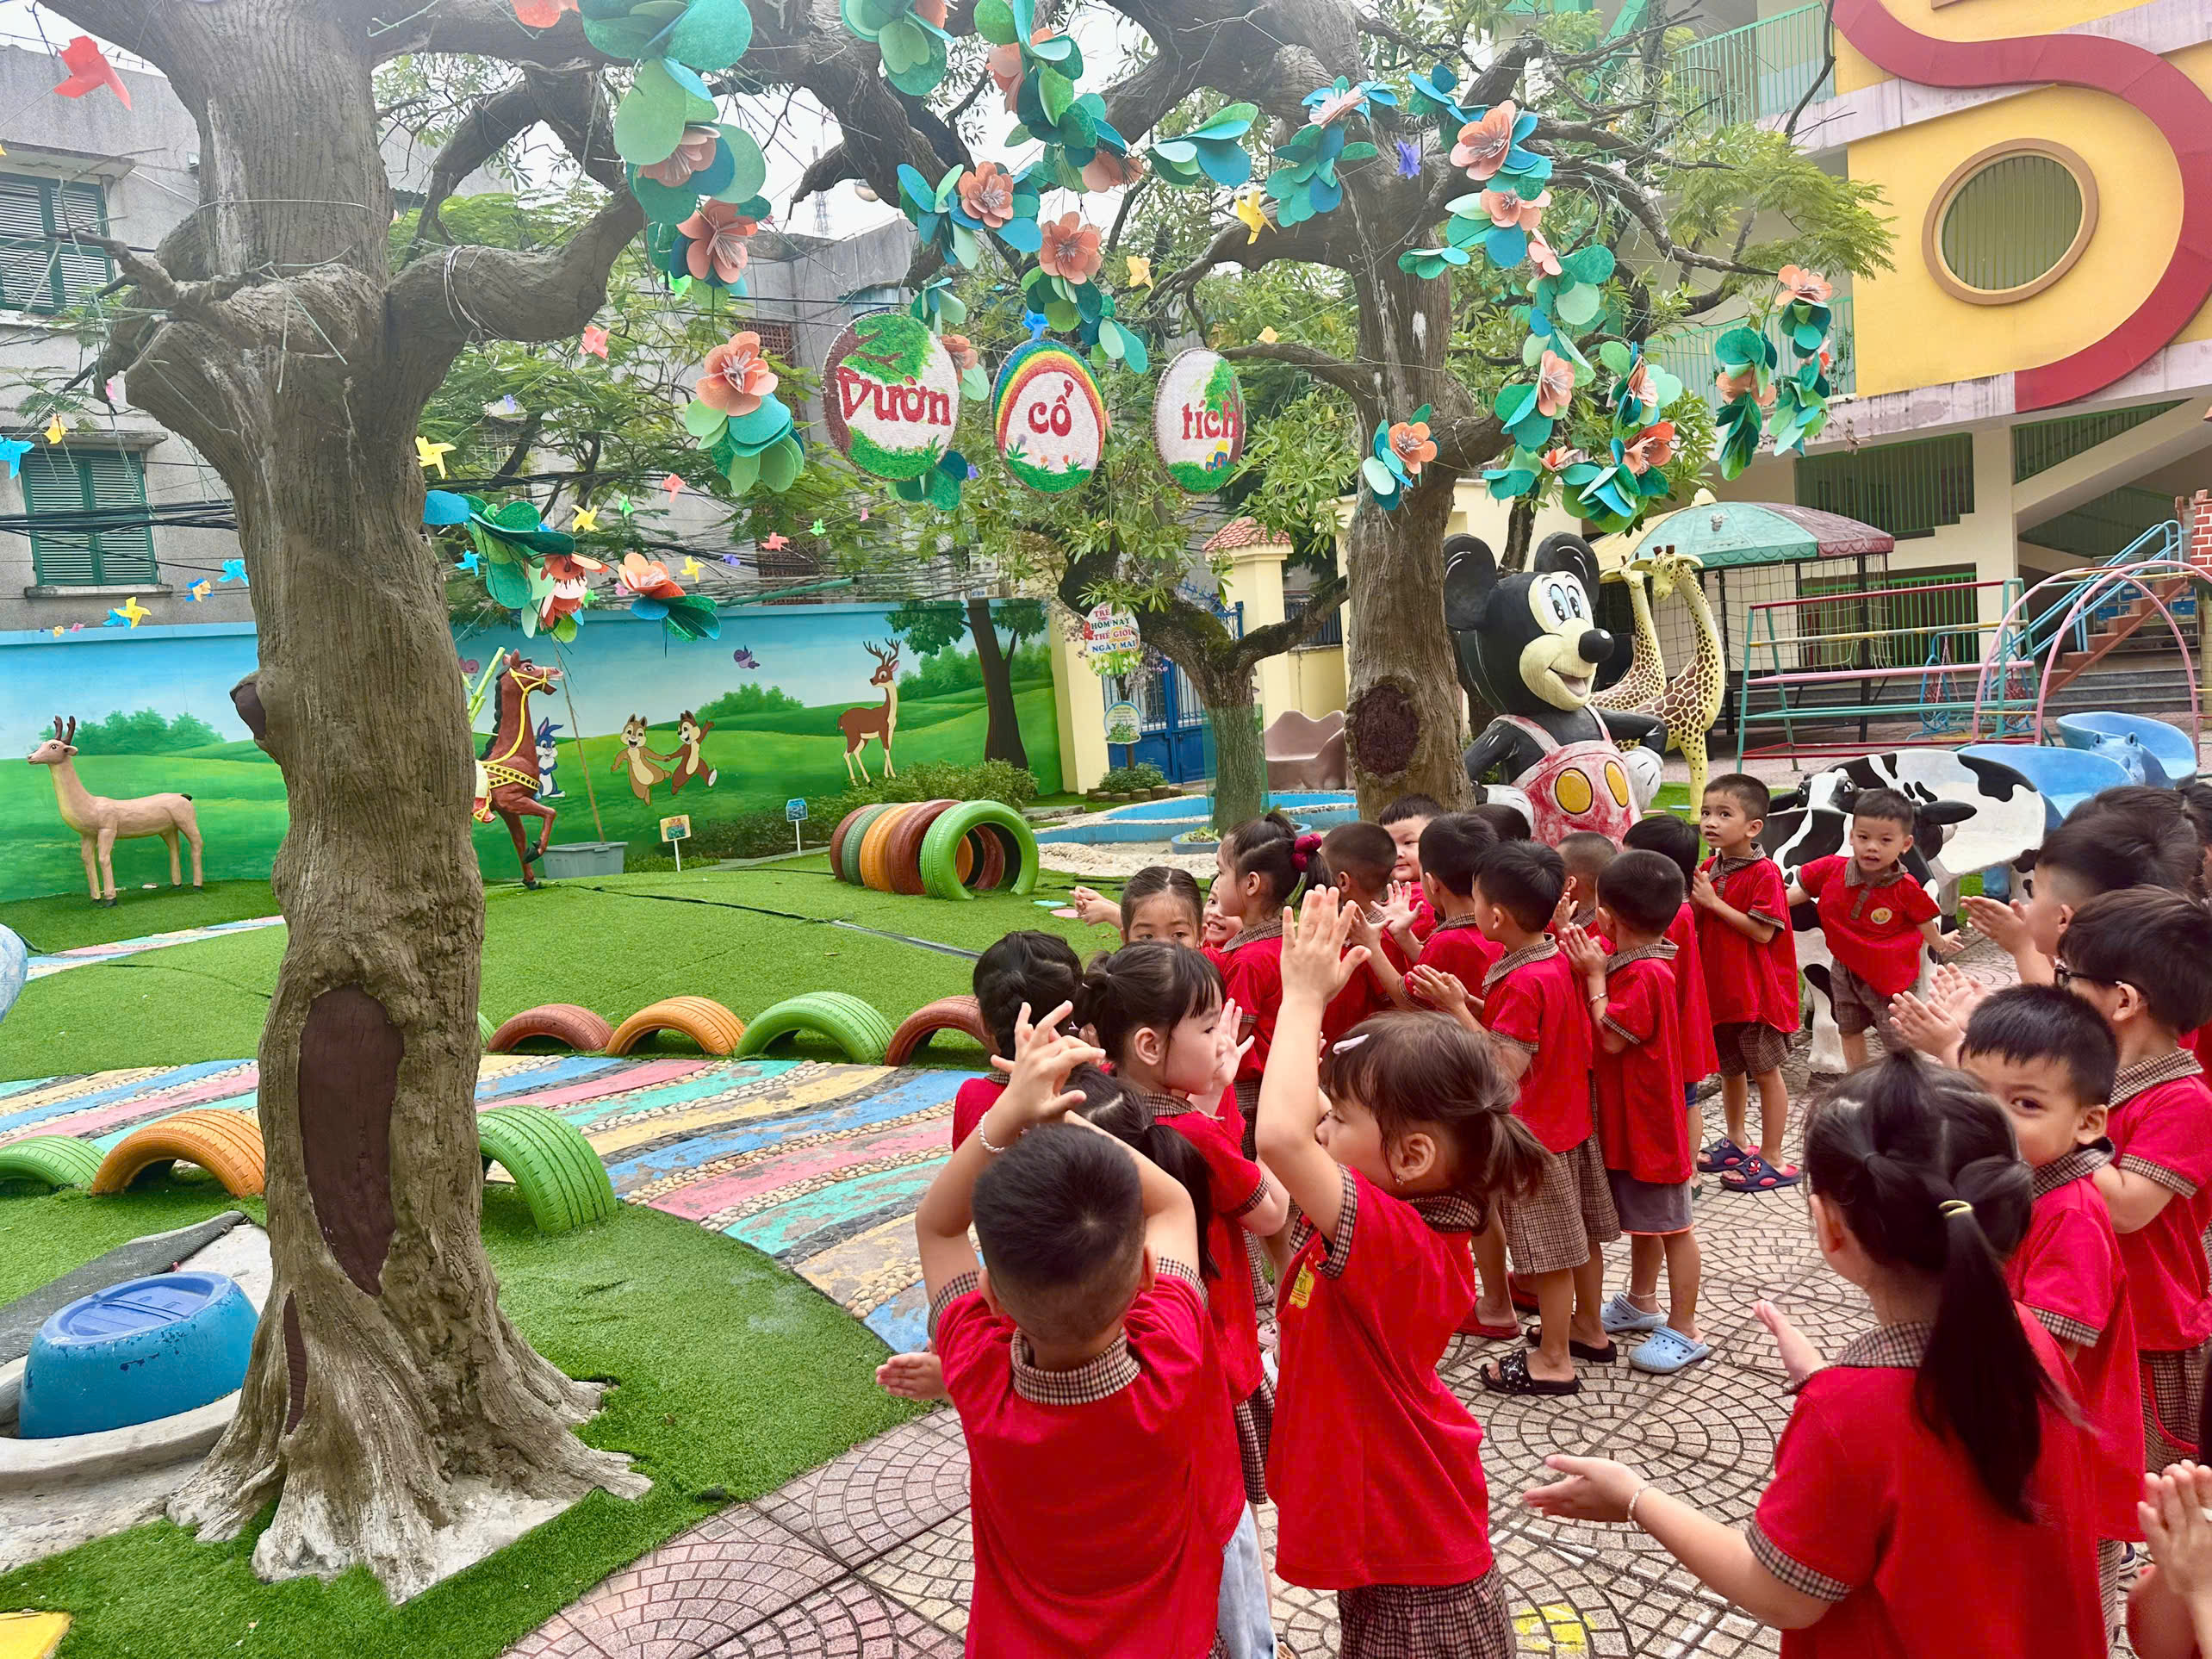
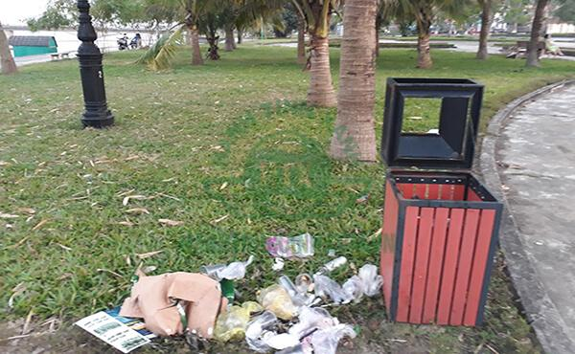
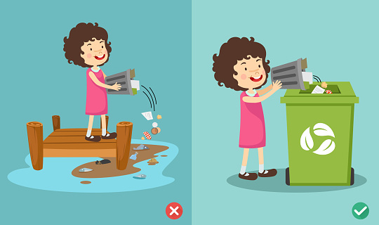
Hoạt động 1: Khám phá qua hình ảnh – Môi trường sạch & bẩn
Hoạt động giúp trẻ có cái nhìn trực quan, phân biệt rõ ràng sự khác biệt giữa hai thái cực môi trường và hậu quả của các hành vi.
Cảnh 1: Công viên xanh sạch đẹp
Cảnh 2: Bãi rác bừa bộn
Thảo luận & Phân biệt
Trẻ quan sát những lợi ích khi môi trường trong lành: không khí thoáng mát, nhiều cây xanh, mọi người vui vẻ.
Trẻ xem hình ảnh về ô nhiễm: rác thải, nước bẩn, không khí ô nhiễm, từ đó nêu lên cảm xúc và nhận xét.
Cô giáo đặt câu hỏi mở, hướng dẫn trẻ nhận biết hành vi nào là đúng (bỏ rác vào thùng) và hành vi nào là sai (vứt rác bừa bãi).

Slide 6
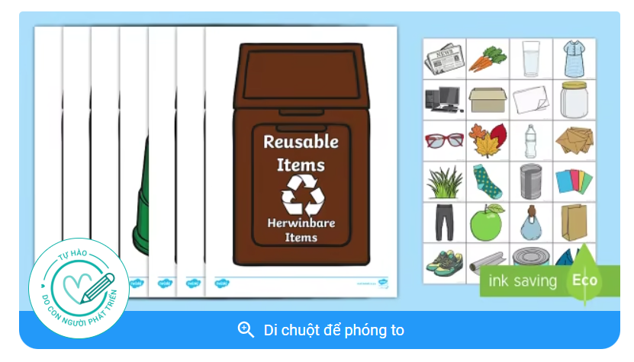

Hoạt động 2: Trò chơi tương tác “Phân loại rác cùng bé”
Trò chơi áp dụng công nghệ để biến việc học trở nên thú vị, giúp trẻ rèn luyện kỹ năng phân loại rác một cách nhanh chóng và chính xác.
Phần mềm hỗ trợ
Sử dụng các công cụ tương tác (Liveworksheets, ClassPoint) tạo hiệu ứng kéo – thả rác vào đúng thùng.
Hệ thống thưởng
Âm thanh vui nhộn (vỗ tay, nhạc chiến thắng) và điểm thưởng được hiển thị ngay lập tức khi trẻ phân loại đúng.
Nội dung rác đa dạng
Bao gồm rác hữu cơ (lá cây, vỏ trái cây), rác tái chế (chai nhựa, giấy báo), và rác thải khác (khăn ướt, tã lót).

Slide 7
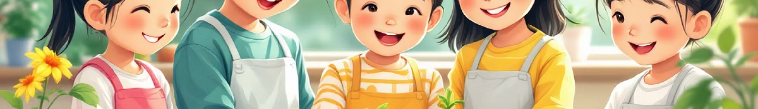



Hoạt động 3: Bé sáng tạo cùng STEAM – Trồng cây từ vật liệu tái chế
Tích hợp Khoa học (S) và Toán học (M) qua thực hành trồng cây.
Đo lường (M)
Trồng và Chăm sóc (S)
Sử dụng thước đo đơn giản, theo dõi và ghi lại sự phát triển, chiều cao của cây sau mỗi tuần.
Kỹ thuật Tái chế (T)
Thực hành gieo hạt đậu, học cách tưới nước, đặt chậu cây ở nơi có ánh sáng để quan sát sự sống.
Trẻ cùng cô giáo cắt, trang trí chai nhựa cũ để làm chậu cây. Phát huy khả năng sáng tạo nghệ thuật (A).

Slide 8
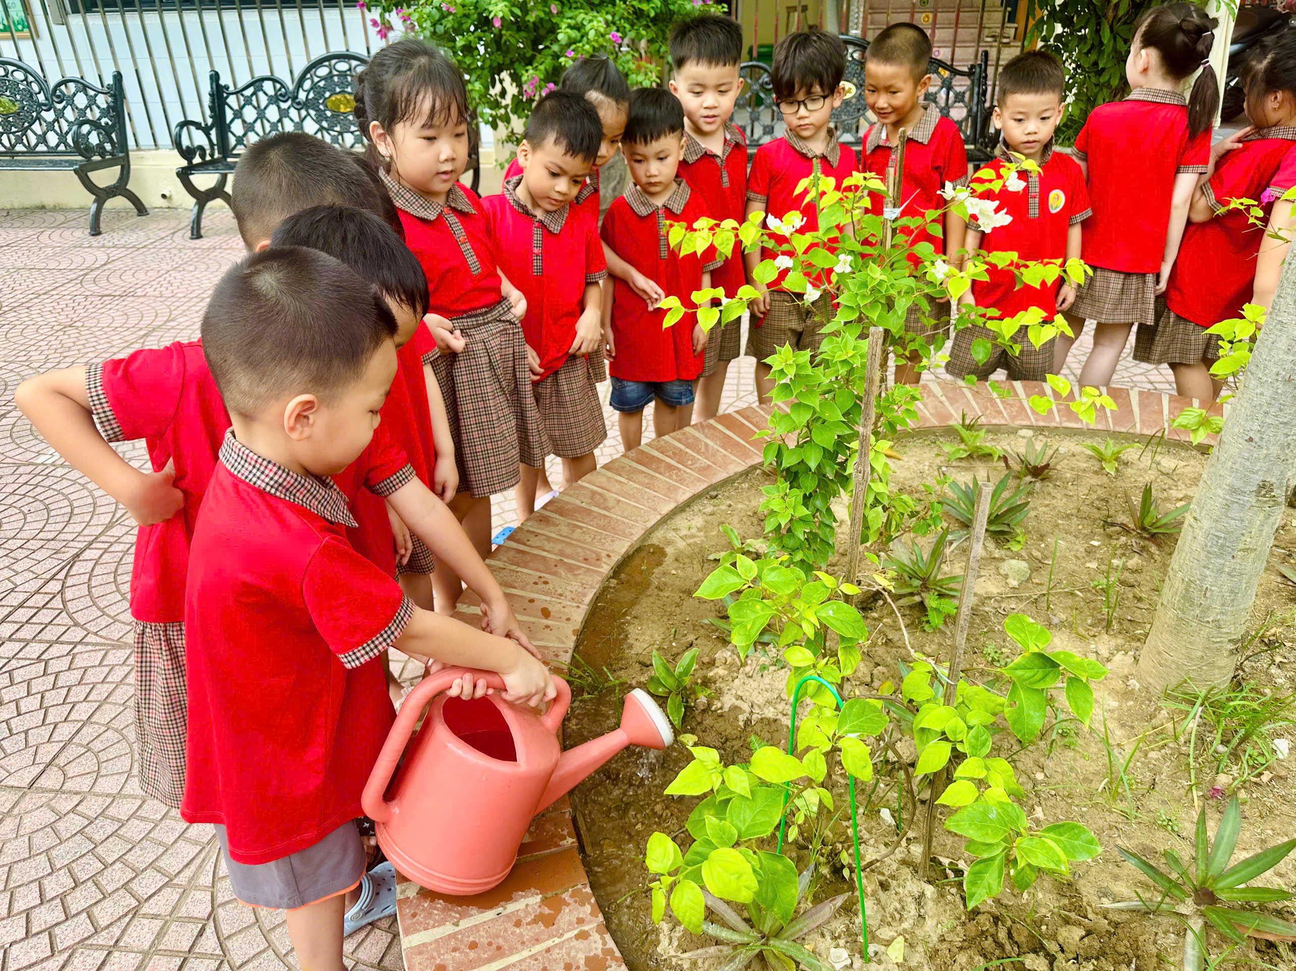
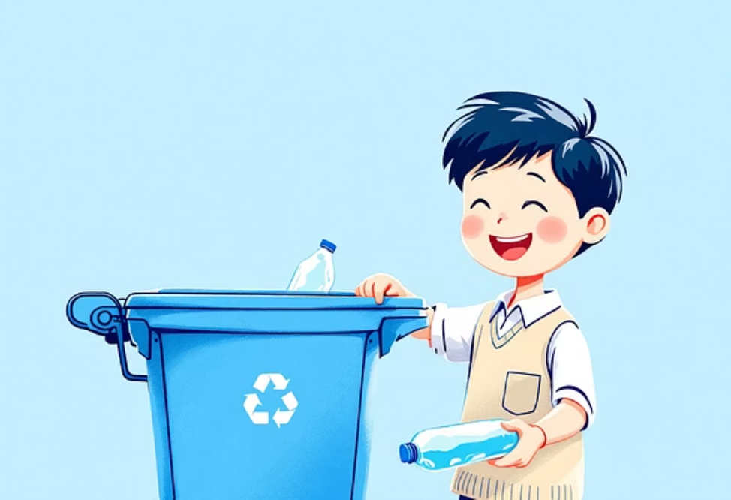
Kết quả và Hiệu quả đạt được
100%
95%
70%
Tăng cường hứng thú
Áp dụng thực tế
Phát triển Kỹ năng
Trẻ hứng thú, tích cực tham gia vào các hoạt động liên quan đến bảo vệ môi trường nhờ vào phương pháp học tập mới lạ.
Trẻ hình thành thói quen tốt như tự giác phân loại rác, tắt nước, tắt đèn sau khi sử dụng trong cuộc sống hàng ngày.
Tăng cường kỹ năng hợp tác nhóm, giao tiếp, khả năng tư duy logic và giải quyết vấn đề cơ bản.

Slide 9


Lời kết: Gieo hạt mầm xanh
“Giáo dục bảo vệ môi trường không chỉ là bài học, mà là hành trình gieo những hạt mầm xanh trong tâm hồn trẻ thơ.”
Xin chân thành cảm ơn!
Kính chúc quý Ban Giám Khảo và toàn thể đồng nghiệp sức khỏe, thành công. Rất mong nhận được những góp ý quý báu.

Slide 10


Thực hành là chìa khóa
Giáo dục kỹ năng sống cho trẻ mầm non cần phải đi đôi với thực hành và trải nghiệm. Sự kết hợp giữa công nghệ trực quan và các hoạt động STEAM đã tạo nên một môi trường học tập lý tưởng.
Hình ảnh & Video
Trò chơi Tương tác
Tái chế Sáng tạo
Tăng cường tính trực quan, giúp trẻ dễ dàng hình dung tác động của hành vi.
Biến kiến thức thành hoạt động vui chơi, tạo hứng thú và củng cố ghi nhớ.
Giúp trẻ hiểu được giá trị của vật liệu đã qua sử dụng và khả năng biến đổi chúng.

